Slide 1

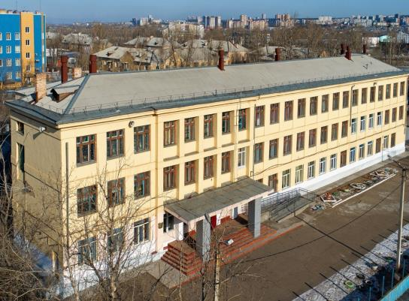
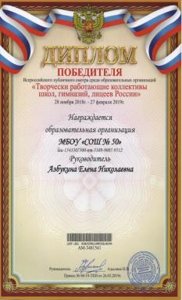

МБОУ «Средняя общеобразовательная школа № 50»
Год образования учреждения: 1961г.
Контингент учащихся 735 чел.
Количество педагогов 42 чел.
Юридический адрес учреждения: 672014, г. Чита, ул. Краснознаменная, 48 р.т. 20.63-11 е-маil: chita-school50@mail.ru
Сайт школы http://shs_chit_50.chita.zabedu.ru/

Slide 2
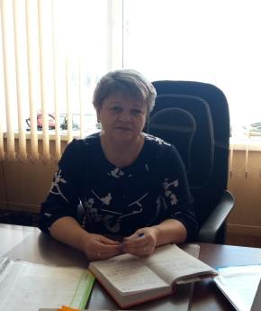
Наша школа – наша гордость!
Директор школы
Елена Николаевна Азбукина
Мои коллеги – люди, непохожие друг на друга, но всех их объединяет безграничная преданность своей профессии, своим ученикам. Прекрасные организаторские способности, высокий профессионализм моих заместителей помогают увлечь педагогический коллектив общим делом. Внедряя новое в образовательный процесс, мы все вместе успешно осваиваем новые педагогические технологии.
При этом стараемся, чтобы лучшие традиции школы обязательно сохранялись. Важно не быть безразличным к своей работе. Душой болеть за все на свете, во все вникать. Такой настрой чувствуют дети и родители. Каждый день жизни моих коллег - большой напряженный труд, постоянные поиски нового. Смотришь на них и удивляешься: откуда столько сил и энергии, откуда такое упорство? Ответ самый простой: источник неиссякаемых сил в любви, в большой любви к детям, к своему делу, к жизни.

Slide 3
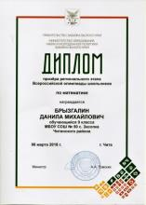

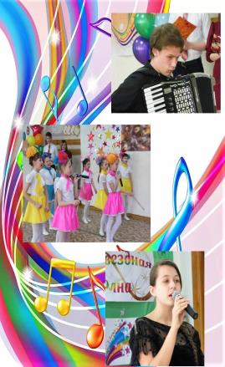
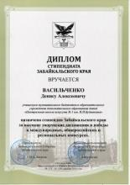
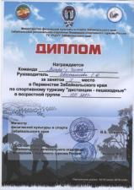


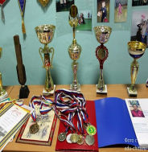
ПРОГРАММА РАЗВИТИЯ ШКОЛЫ на 2019-2023г.
«ШКОЛА – СТАРТ К УСПЕХУ»
Ключевая идея программы - школа должна предоставить возможность быть успешным, научить быть успешным, увидеть и оценить успех каждого ученика. Каждый ребенок индивидуален, и поэтому у каждого свой собственный успех и свои собственные достижения, но они есть у всех.

Slide 4
Доступность образовательных услуг
МБОУ СОШ № 50 осуществляет образовательную деятельность, соответствующую следующим уровням общего образования:
- начальное общее образование (нормативный срок освоения – 4 года);
- основное общее образование (нормативный срок освоения – 5 лет);
- среднее общее образование (нормативный срок освоения – 2 года);
дополнительное образование детей.
Начальная школа реализует традиционную образовательную программу «Школа России» и развивающую программу «Перспектива». Старшая школа профильная. Школа работает в режиме шестидневной учебной недели для учащихся 2-11 классов. Продолжительность учебной недели в 1-х классах – 5 дней. Учебные занятия организуются в две смены. В школе созданы условия для охраны жизни и здоровья учащихся – круглосуточная охрана школы осуществляется специализированной организацией, подключена система внутреннего и внешнего видеонаблюдения, пожарная сигнализация.
Оборудованы учебные кабинеты, а также спортивный зал, тренажерный зал, кабинет психолога, библиотека. В школе имеется медицинский кабинет. Заключен договор с детской поликлиникой № 4 на медицинское обслуживание.
Организовано горячее питание учащихся. С 1 сентября 2020г. учащиеся 1-4 классов обеспечены бесплатным горячим питанием.
С 2020г. школа участвует в реализации федерального проекта «Успех каждого ребенка» и регионального проекта «Цифровая образовательная среда».

Slide 5
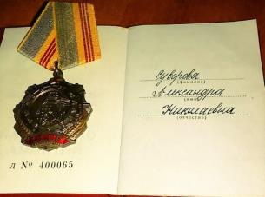


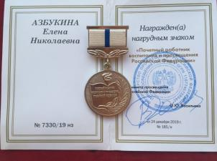



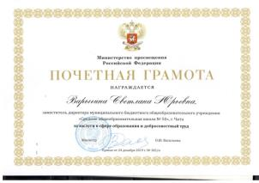
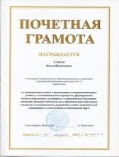


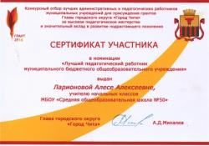
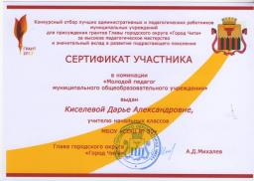
Слагаемые успеха. Педагогические кадры

Slide 6
Слагаемые успеха. Развиваемся мы – развиваются наши дети!
№ | Уровень конкурсных мероприятий | Количество конкурсных мероприятий |  |  | Охват участников (педагоги) |  |  | Результативность
 |  | 2017-2018 | 2018-2019 | 2019-2020 | 2017-2018 | 2018-2019 | 2019-2020 | 2017- 2018 | 2018- 2019 | 2019-2020
1 | Всероссийский | 2 | 3 | 5 | 2 | 3 | 4 | 2 призовых места | 2 призовых места | 4 призовых места
2 | Региональный | 2 | 2 | 1 | 2 | 36 | 1 | 1 призовое место | 2 призовых места | 1 призовое место
3 | Муниципальный | - | 1 | 1 | - | 1 | 2 | - | 1 призовое место | 1 призовое место
 | Итого | 4 | 6 | 7 | 4 | 40 | 7 | 3 | 5 | 6

Slide 7

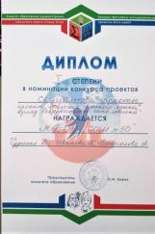

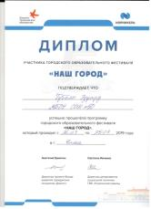
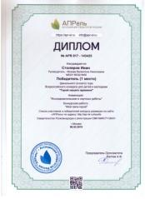

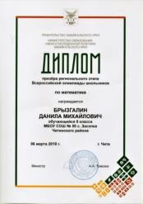
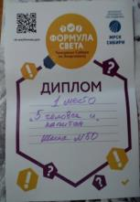

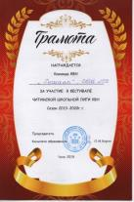
Слагаемые успеха. Навстречу открытиям
В школе созданы два научных общества: научное общество учащихся начальных классов «Совёнок» и научное общество учащихся 5-11 классов «Парус» с целью выявления и поддержки одарённых и увлечённых основами наук учащихся, стремящихся к учебно-исследовательской деятельности.
№ | Уровень конкурсных мероприятий | Количество конкурсных мероприятий |  |  | Охват участников (учащиеся) |  |  | Результативность (призовые места)
 |  | 2017-2018 | 2018-2019 | 2019-2020 | 2017-2018 | 2018-2019 | 2019-2020 | 2017- 2018 | 2018- 2019 | 2019-2020
1 | Международный | 8 | 9 | 11 | 115 | 187 | 303 | 32 | 39 | 48
2 | Всероссийский | 9 | 11 | 15 | 102 | 162 | 407 | 31 | 65 | 83
 | Итого | 17 | 20 | 26 | 217 | 349 | 710 | 63 | 104 | 131

Slide 8
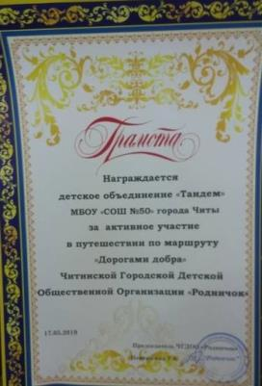
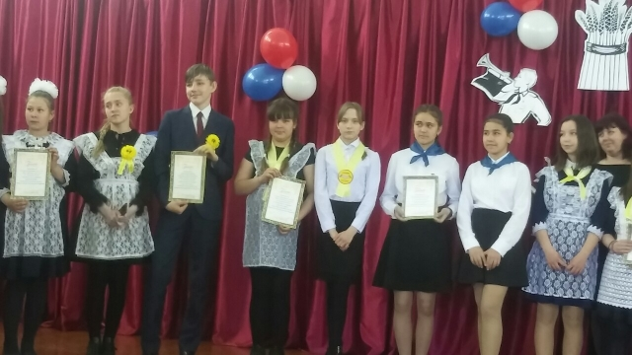
Слагаемые успеха. Жизнь дана на добрые дела!
В 2017-2018 учебном году в школе создано детское объединение «Тандем», которое входит в состав Читинской городской детской общественной организации «Родничок». Ребята инициируют проведение традиционных школьных мероприятий, принимают активное участие в городских мероприятиях в рамках муниципальной программы «Дорогою добра». По итогам 2019г. наше детское объединение «Тандем» вошло в десятку самых активных участников добровольческого движения школьников г. Читы.

Slide 9
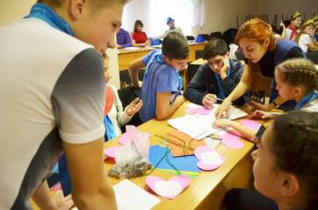
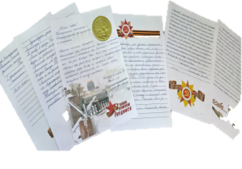
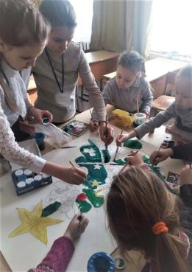
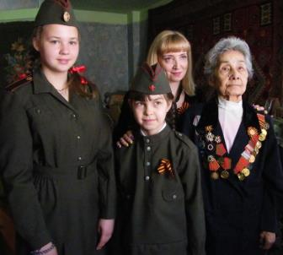
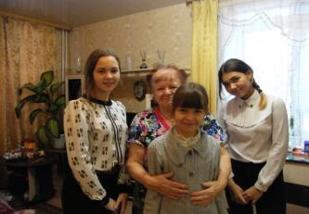
Слагаемые успеха. Научись видеть мир сердцем!
В школе создан волонтёрский отряд «Маяк». Волонтёры проводят благотворительные ярмарки, концерты для пожилых людей и ветеранов Великой Отечественной войны, организуют проведение акций «Милосердие» для детей с ОВЗ и детей-инвалидов, обучающихся в нашей школе, «Портфель» - для детей из малообеспеченных семей.

Slide 10

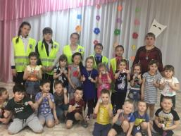
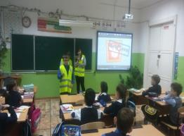

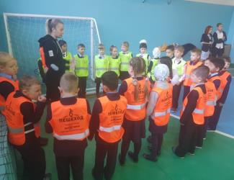
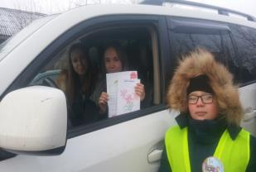
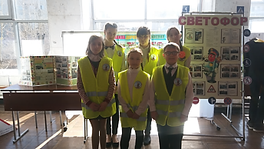
Слагаемые успеха. Лучший пример – личный!
В школе активно работает отряд ЮИД, в который входят учащиеся 5-6 классов. Ребята сами хорошо изучили правила дорожного движения и проводят пропаганду правил безопасного поведения на улицах и дорогах города среди учащихся младших классов, воспитанников МБДОУ «Детский сад № 59», МБДОУ «Детский сад № 61», МБДОУ «Детский сад № 106», участвуют в городских мероприятиях и слётах.

Slide 11
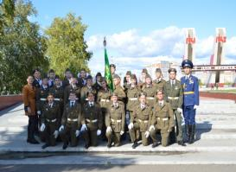

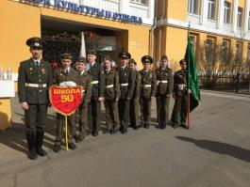
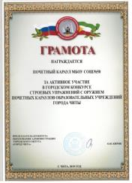
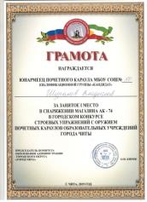
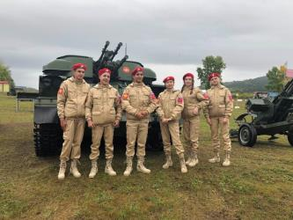
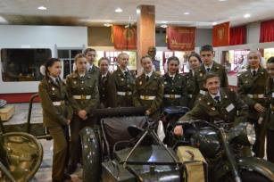
Слагаемые успеха. Прикоснись сердцем к подвигу!
В школе работает отряд юнармейцев. Ежегодно ребята достойно несут вахту Памяти на Посту №1 у Вечного огня, участвуют в подготовке и проведении Дней воинской славы России, участвуют в городских мероприятиях «Поста № 1». В 2018-2019 учебном году 59 учащихся были приняты в ряды Юнармии.

Slide 12
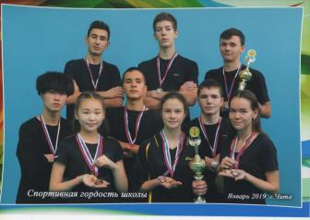

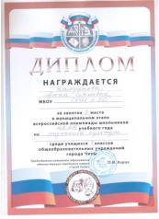
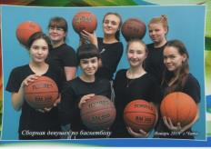

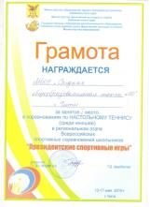
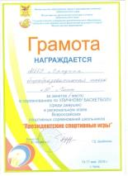
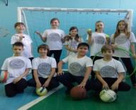
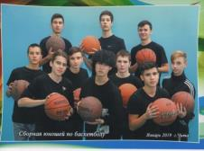

Слагаемые успеха. Здоровое поколение
В сентябре 2018г. создан школьный спортивный клуб «Полтинник», который является добровольной общественной организацией, созданной по инициативе учащихся, учителей и родителей. Основной целью ШСК является организация спортивно-массовой работы в школе, пропаганда здорового образа жизни, укрепление здоровья учащихся, повышение спортивного мастерства членов СШК.

Slide 13
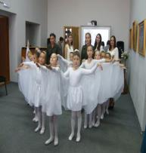
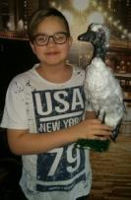
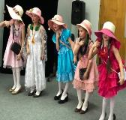
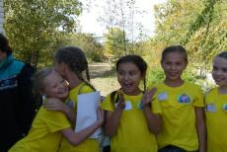
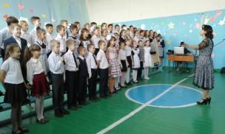





Слагаемые успеха. Дополнительное образование
Дополнительное образование в школе осуществляется по следующим направлениям: спортивно-оздоровительное, экологическое, общеинтеллектуальное, эстетическое, декоративно-прикладное. В школе работают кружок рукоделия «Мастерица», кружок «Юный эколог», создана вокальная группа «Созвездие», младший хор школьников «Акварель», спортивные секции по баскетболу, волейболу, настольному теннису.

